Slide 1
中德合作
Illustration for
东南大学成贤学院
双元制培养与德企合作介绍
Sino-German Cooperation "The Dual System Talents Project in Taicang"

Slide 2
1.
项目的发起与实施
Initiation and Implementation of the project
2.
培养形式
Training form
目录
3.
培养目标
Training aim
4.
技术人才培养与社会（企业）需求
Technical personnel training and social (enterprise)demand
5.
执行过程
Execution process
6.
双元制 共赢
Dual system win-win

Slide 3
壹
项目的发起与实施
Initiation and Implementation of the project

Slide 4
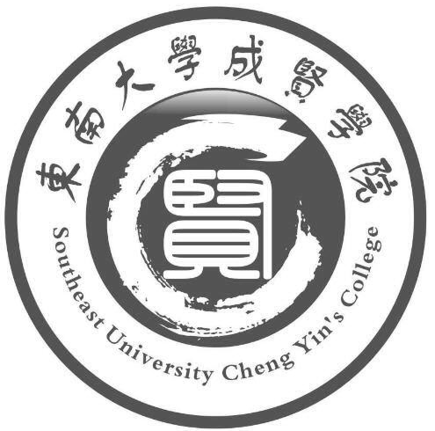
太仓市
人民政府
东南大学成贤学院
DWBH
在太仓德国企业
The People's Government of Taicang City, Jiangsu Province
Southeast University Chengxian College
Baden-Württemberg Cooperative State University (DHBW)
German Cooperative Partners of DHBW in Taicang
东南大学成贤学院坐落于南京市，是经国家教育部批准由"985""211"重点建设高校东南大学用全新的办学理念和运行模式举办的独立学院。
德国巴符州双元制应用技术大学总部位于巴符州首府斯图加特，是德国双元制教育的先驱和领导者，有着全德独一无二的“双元制”本科教育经验和特色。
Kern-Liebers（冲压件）
Haering（电喷系统）
Ebner（工业锅炉）
Mubea（蝶形弹簧）
AZ（阀门）
Trumpf （激光加工）
Feintool（模具）
Wirtgen（路桥设备）
BOS（汽车零部件）
太仓市人民政府是一个政府机关单位，所属市人民代表大会及其常务委员会，办公地点位于太仓市。

Slide 5
The People's
Government
of Taicang City,
Jiangsu Province
Southeast University
Chengxian College
DWBH
German Cooperative
Partners of DHBW
in Taicang
The People's Government of Taicang City is a government units, what is subordinate to City People's Congress and it’s Standing Committee, office place is located in Taicang City
Southeast University Chengxian College is located in the city of Nanjing, is approved by the Ministry of education by the "985" "211" key construction of Southeast University, with a new school running concept and operation mode of independent college
Headquarter of Baden-Württemberg Cooperative State University (DHBW) locates in Stuttgart, the capital of Baden-Wuerttemberg. In German，it is the pioneer and leader to dual-system education and has the unique experience and characteristic to the dual-system undergraduate education.
Kern-Liebers（冲压件）
Haering（电喷系统）
Ebner（工业锅炉）
Mubea（蝶形弹簧）
AZ（阀门）
Trumpf （激光加工）
Feintool（模具）
Wirtgen（路桥设备）
BOS（汽车零部件）

Slide 6
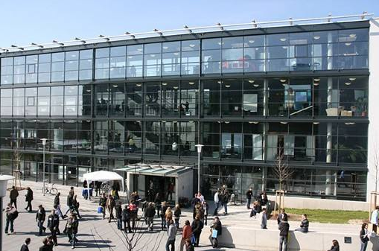
DHBW
德国巴符州双元制应用技术大学
学校简介
Introduction to DHBW
办学规模 Student quantity
德国巴符州双元制应用技术大学（DHBW)总部位于巴符州首府斯图加特，有着全德独一无二的“双元制”本科教育经验和特色，与九千多家企业建立合作关系，包括西门子、奔驰、保时捷、汉沙航空、德意志银行、德国邮政、德国铁路等。
Headquarter of Baden-Württemberg Cooperative State University (DHBW) locates in Stuttgart, the capital of Baden-Wuerttemberg. In German，it is the pioneer and leader to dual-system education and has the unique experience and characteristic to the dual-system undergraduate education. The university establishes cooperation relationships with more than nine thousand enterprises, including Siemens, Benz, Porsche, Lufthansa, Deutsche Bank, Deutsche Post, Deutsche Bahn, etc.
目前在校生26000多名。
Now there are more than 26000 students.

Slide 7
德国巴符州双元制大学 DHBW
合作企业
Cooperative enterprise
西门子
德意志银行
与九千多家企业建立合作关系，包括西门子、奔驰、保时捷、汉沙航空、德意志银行、德国邮政、德国铁路等。
The university establishes cooperation relationships with more than nine thousand enterprises, including Siemens, Benz, Porsche, Lufthansa, Deutsche Bank, Deutsche Post, Deutsche Bahn, etc.
汉沙航空
德国邮政
奔驰
保时捷
德国铁路
双管齐下
双边培养
双向选择
理论
实践
大学
企业
专业
职位

Slide 8
贰
培养形式
Training form

Slide 9
培养形式
Dual system learning arrangement
一年级在校学习（基础理论课程）；二至四年级每隔三个月学校和企业交替
学校：3月-5月，9月-11月（公共课程）
企业：6月-8月，12月-2月（1.专业实习 2.课程涉及的实训模块 3.企业需要的专 业知识）。
First year in school(Basic Theory Course),two to grade four every three months, schools and enterprises
School：March to May, September to November(Common Course)
Enterprise：June to August, December to February(Practical Phase).

Slide 10
叁
培养目标
Training aim

Slide 11
培养形式
Training form
以复杂工业和服务系统的性能改善、优化为目标，对由人员、物料、设备、能源和信息所组成的集成系统进行规划、设计、改进和资源配置，由“工业技术”和“管理”等学科形成的交叉学科。
机械制造管理
Machinery manufacturing management
技术管理专业
Aim to the Performance improvement and optimization of complex industrial and service system, the planning, design, improvement and resource allocation of an integrated system consisting of personnel, materials, equipment, energy and information are planned, the interdisciplinary subject formed by the discipline of "industrial technology" and "management"
Technical management major
技术管理专业
Technical management major

Slide 12
肆
技术人才培养与社会（企业）需求
Technical personnel training and social (enterprise)demand

Slide 13
学校
School
企业
Enterprise
专业（机械制造工艺、设备、成本、计划）
Major(Machinery manufacturing process, equipment, cost, plan)
针对产品的专业知识
Professional knowledge of products
共性学科基础（数字、力学、控制）
Fundamentals of general disciplines
(digital, mechanical, control)
针对岗位的专门知识
Professional knowledge of post
双元制
Dual system
专业基础（工程图、材料、机械设计）
Professional basis (engineering drawings, materials, mechanical design)
针对工艺流程的专门知识
Professional knowledge of technological process

Slide 14
伍
执行过程
Execution process

Slide 15
执行过程
Excution process
学校：
学生在校的日常管理。
学生学习效果评估，学习过程监督。
与企业的沟通，教学计划调整
与德国双元制大学的沟通
企业：
按共性知识培养要求在企业进行实践。
按企业的岗位要求给予个性化、分阶段培养
确定各阶段目标并进行效果评估
School：
Daily management of students.
Student learning effectiveness evaluation, learning process supervision.
Communication with enterprises and adjustment of teaching plan.
Communication with DHBW
Enterprise：
Practice in the enterprise according to the requirements of common knowledge training 。
Individualized and phased training according to the post requirements of enterprises
Determine the objectives of each phase and evaluate the effectiveness

Slide 16
陆
双元制 共赢
Dual system win-win

Slide 17
双元制 共赢
Dual system win-win
产品
Product
市场对个性化产品的需求
企业的快速响应
Personalized products of market demand
Quick response of enterprise
人
People
企业对人性化的人才需求
校企共同定制培养
The demand for humanized talents in Enterprises
Joint customization of school and enterprise

Slide 18
感谢
Thanks

